Slide 1



PYTHON
Team C
2018.03.31.
Jaehoon Kim

Slide 2
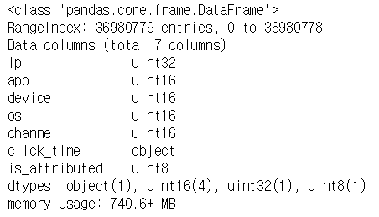
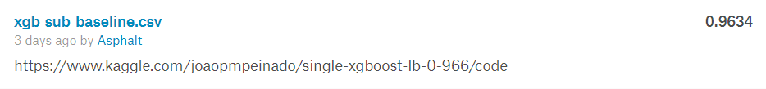

도저히 로컬에서는 돌아가지 않아서 데이터의 크기를 1/5로 줄이고 데이터 타입을 모두 바꾸었다.
혹시 줄이는 과정에서 문제가 발생하지 않을까 했지만 커널에 올라온 코드를 적용하고 결과를 채점해본 결과 사용하는 데에 큰 문제는 없는 것 같다.
메모리가 이 숫자를 좋아합니다.

Slide 3
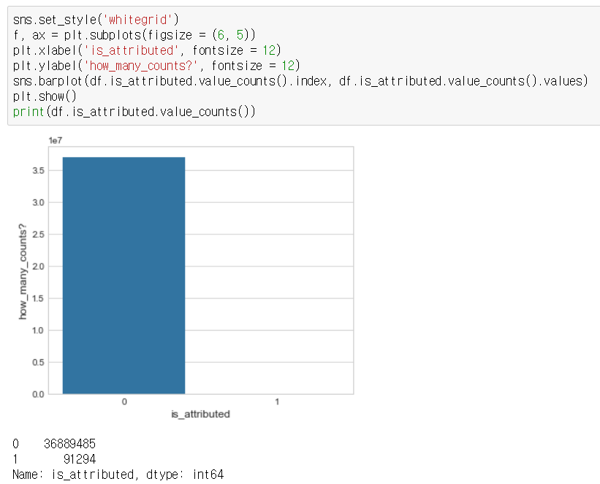
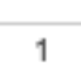
심지어 보이지도 않는다. 보이지 않는게 아니라 없다.
전체 데이터 중 약 0.24%만이 기여를 한 데이터이다. 즉, 엄청나게 불균형한 데이터이다.

Slide 4
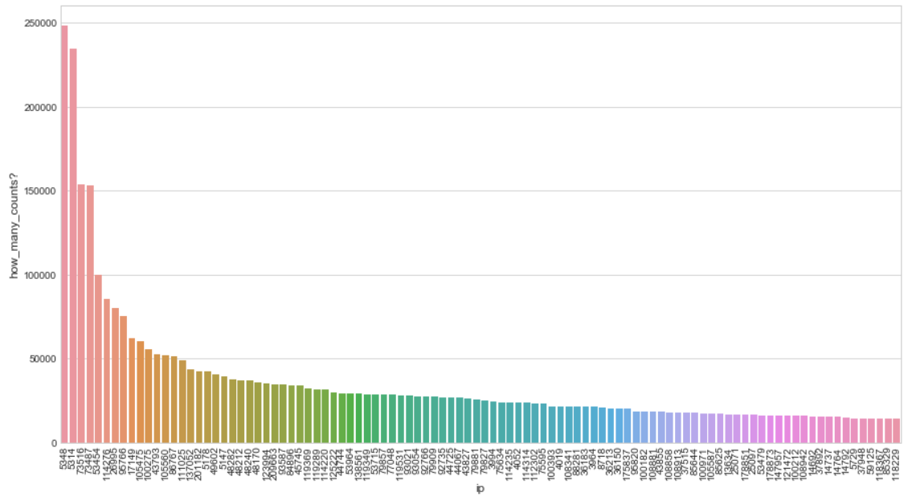
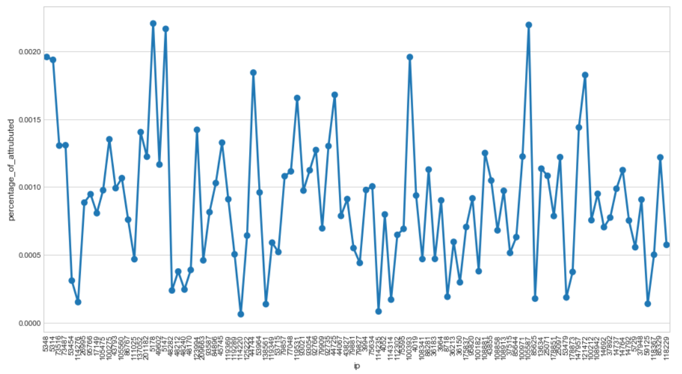
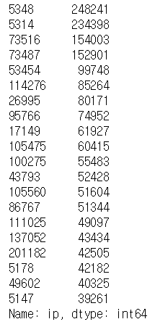
IP (Bar -> Count / Line -> Attribute Ratio )

Slide 5
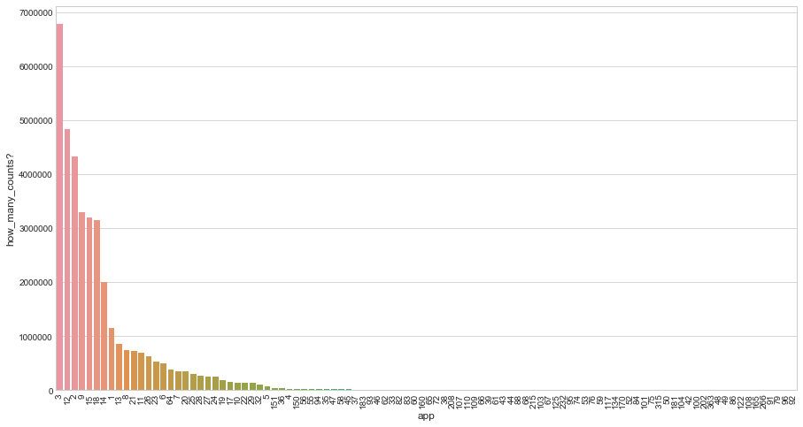
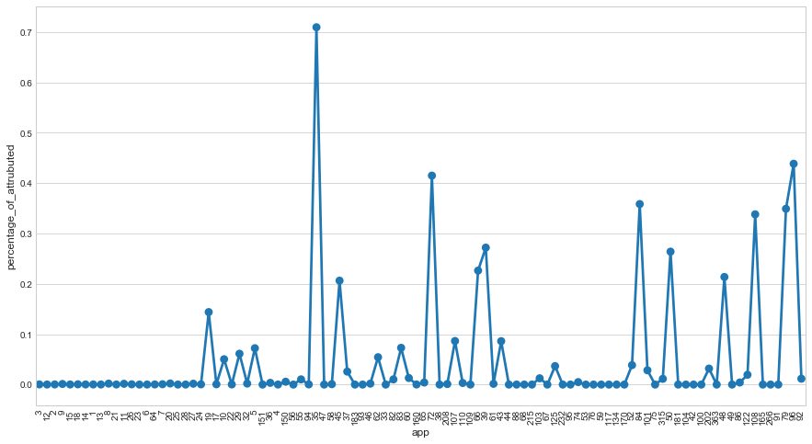
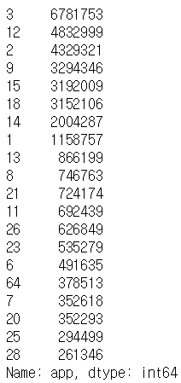
APP (Bar -> Count / Line -> Attribute Ratio )

Slide 6
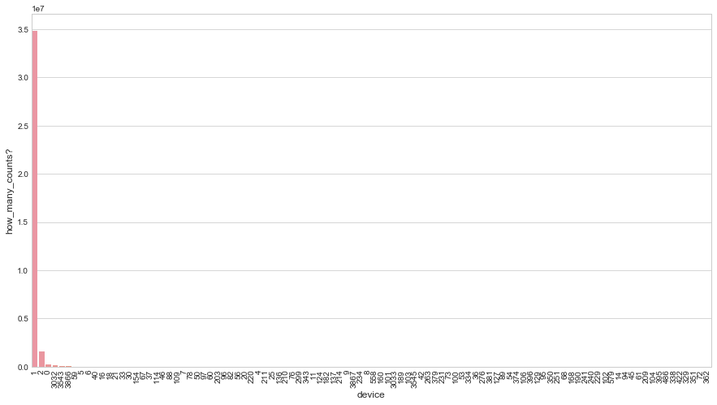
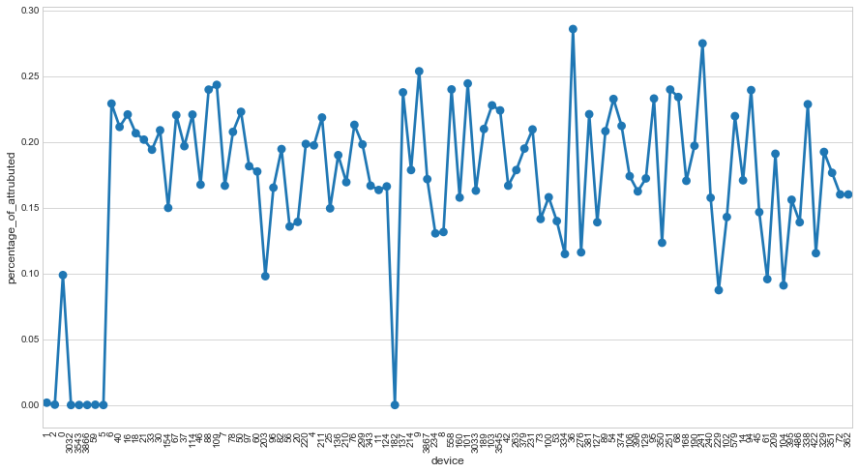
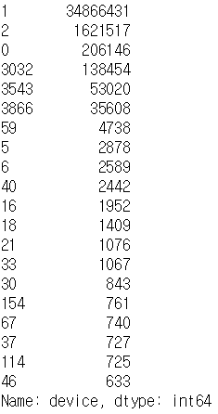
DEVICE (Bar -> Count / Line -> Attribute Ratio )

Slide 7
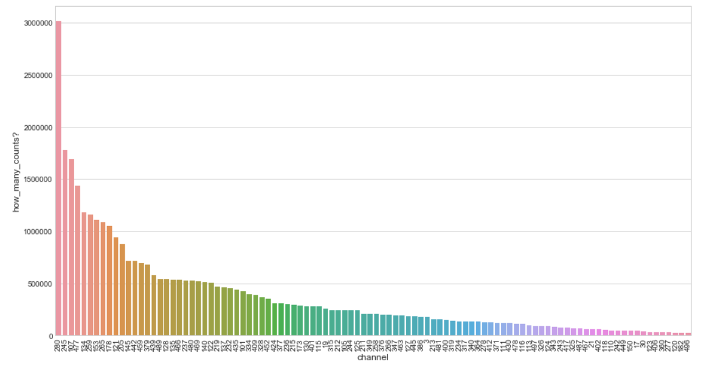
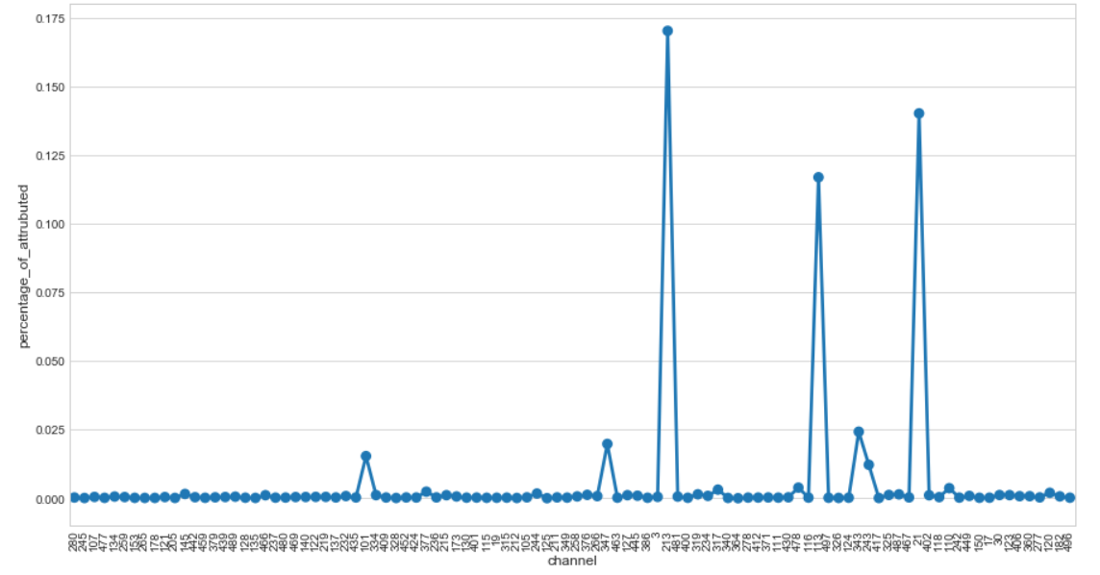
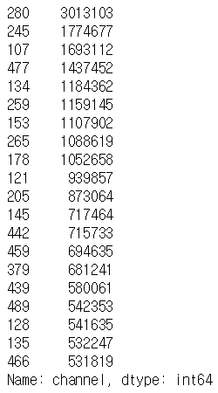
CHANNEL (Bar -> Count / Line -> Attribute Ratio )

Slide 8
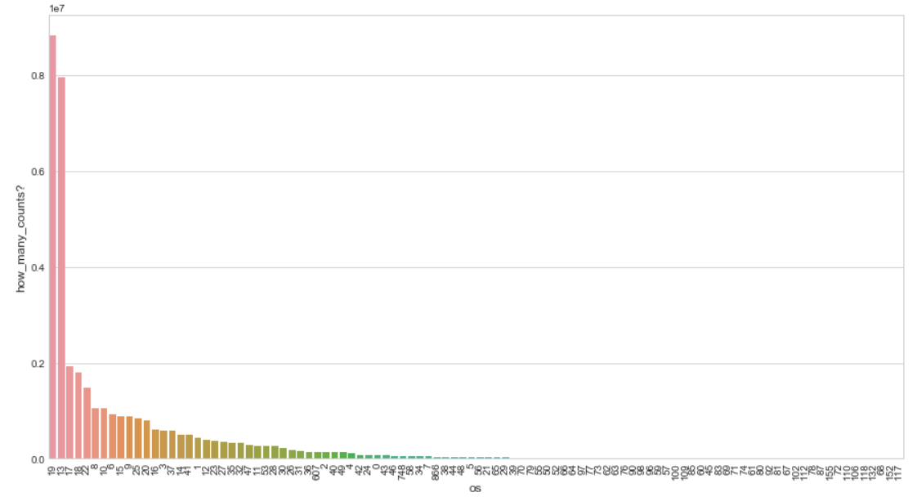
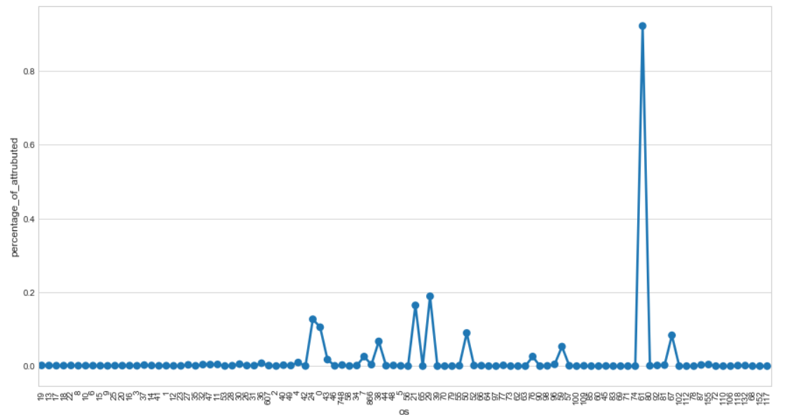
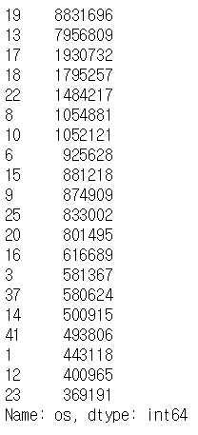
OS (Bar -> Count / Line -> Attribute Ratio )

Slide 9
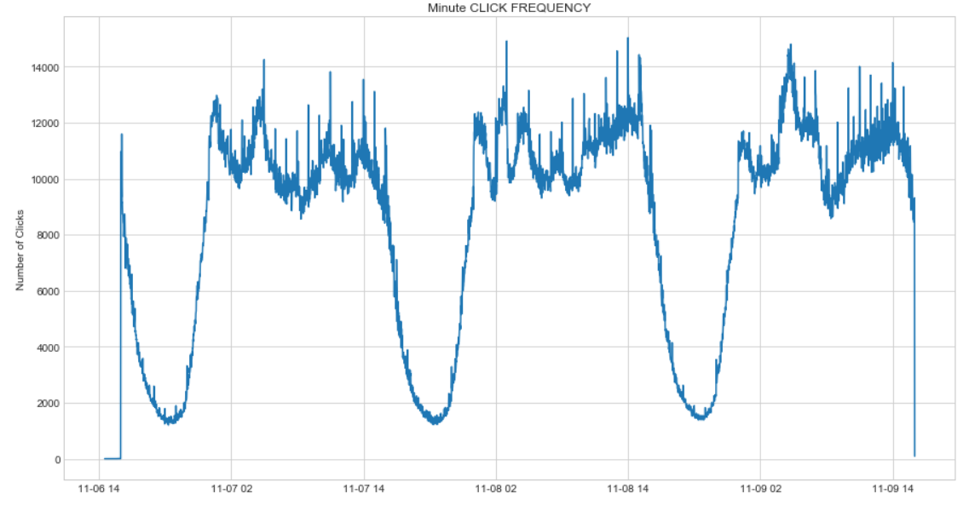
How many clicks occur per minutes ?
하루의 패턴

Slide 10
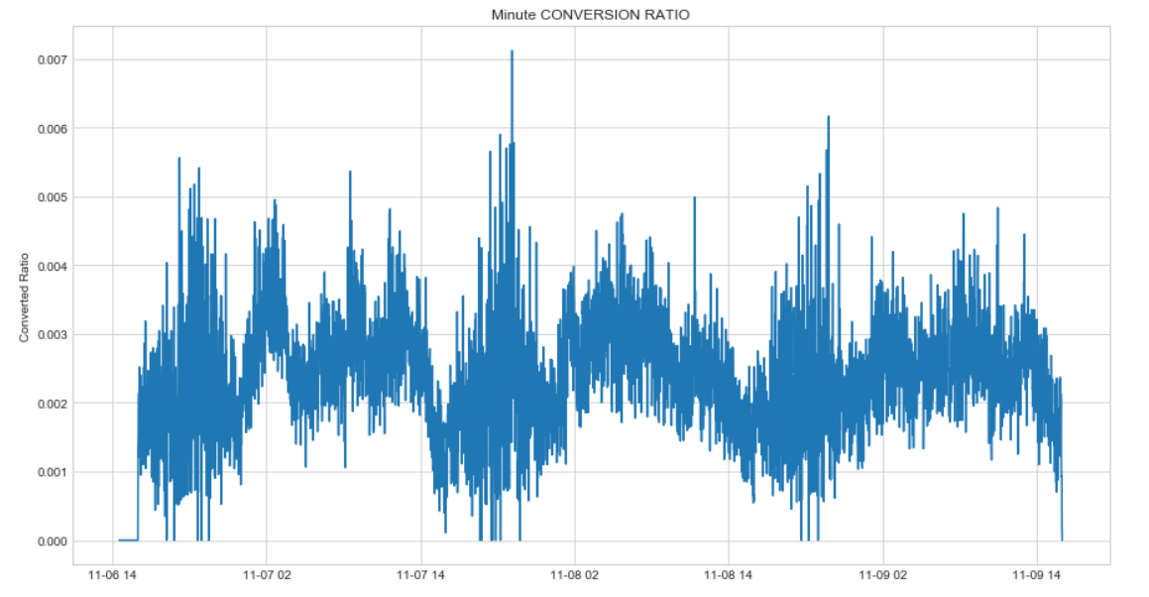
How many clicks occur per minutes ?
하루의 패턴

Slide 11
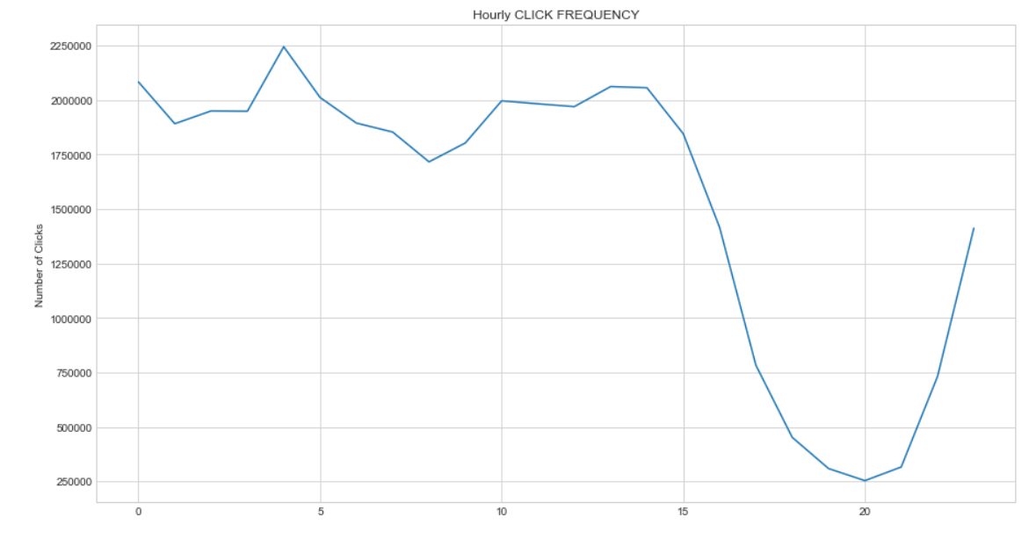
시간 별 클릭 횟수(hour 기준) 하루치 데이터로 모았을 때

Slide 12
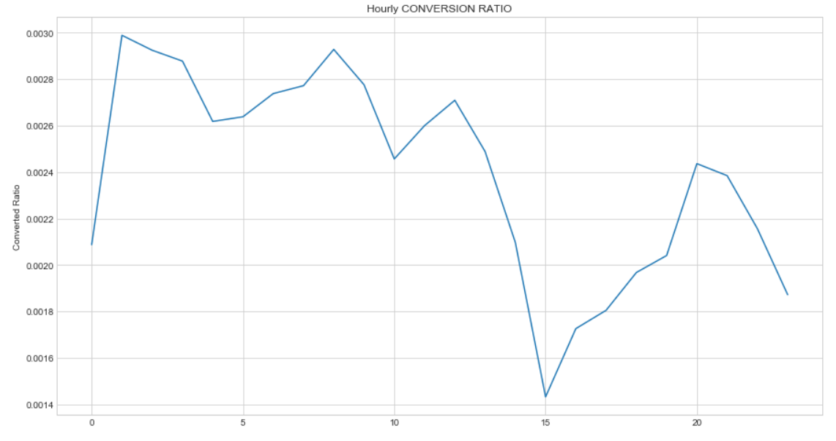
클릭 시간별 전환 비율(hour 기준) 하루치 데이터로 모았을 때

Slide 13
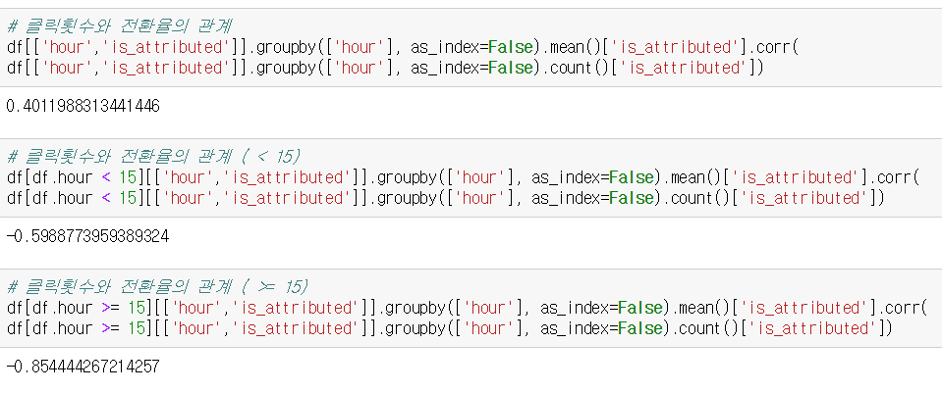
……근데 딱히 쓸 일은 없는 것 같다.

Slide 14
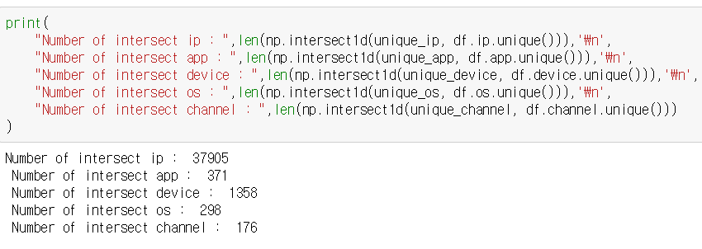
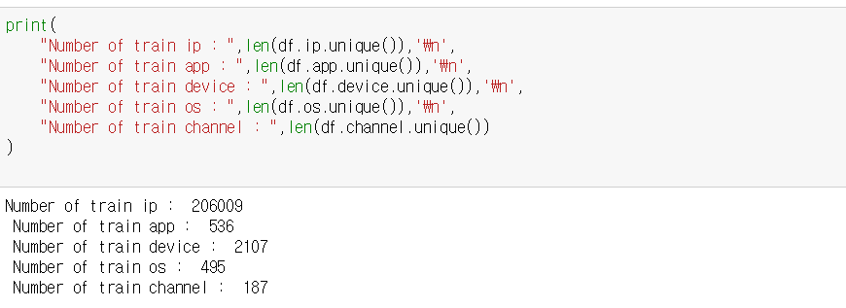
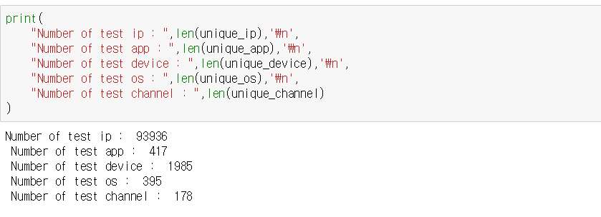
결측치는 어떻게 해결할 것인가 ?
Notes:
Feature engineer을 할 때 missing value를 어떻게 처리할 것인가도 관건일 것 같다.

